Slide 1
PS ESPON 2020
6. zasedání Výboru ČR pro programy
nadnárodní a meziregionální spolupráce
Praha, 10. prosince 2018

Slide 2
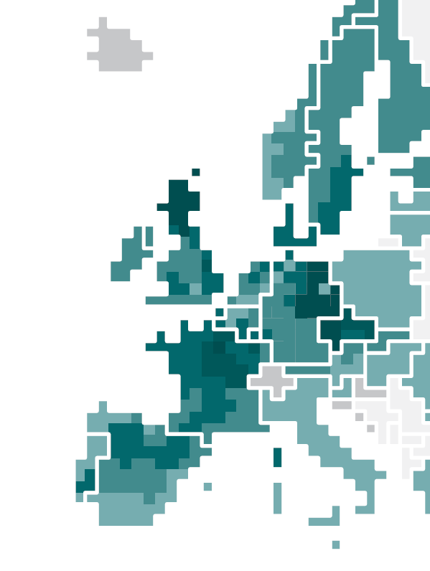
1
ESPON data v návaznosti na evropskou politiku

Slide 3
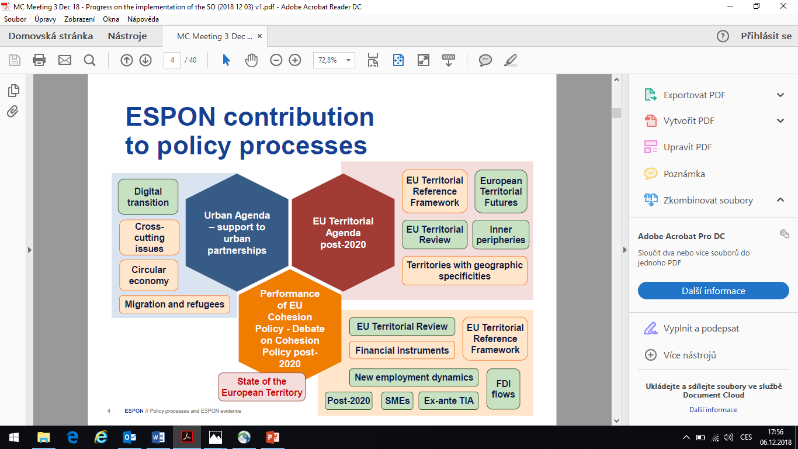
Příspěvek ESPON k fázím politického procesu

Slide 4
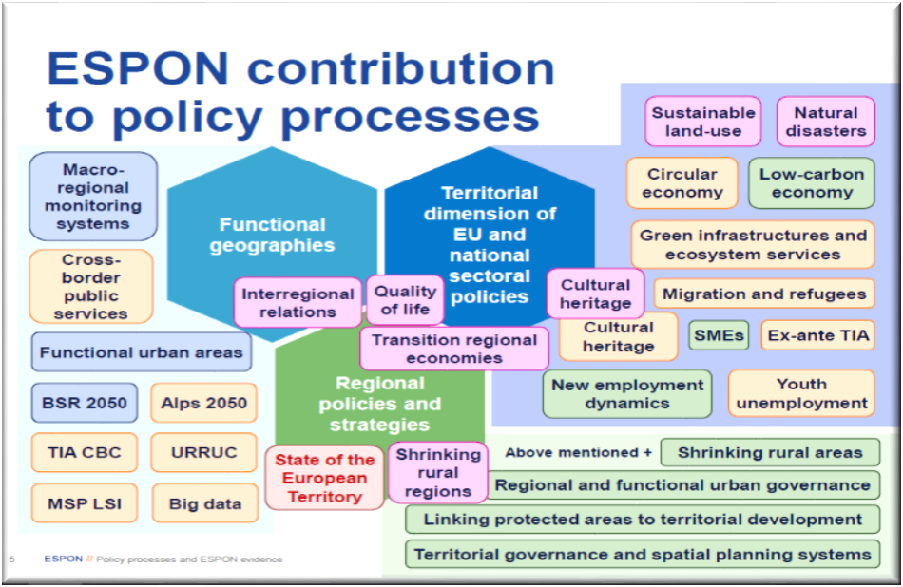
Příspěvek ESPON k fázím politického procesu

Slide 5

Příspěvky programu ESPON k programování ESIF po roce 2020
ESÚS programu ESPON EGTC publikoval katalog projektů a publikací, které mohou přispět k programování Evropských strukturálních a investičních fondů po roce 2020.
Publikace bude dále rozpracována prostřednictvím Zprávy o stavu evropského území, jejíž zveřejnění je plánováno na 2. pol. 2019. Cílem publikace je sloučit klíčové důkazy a politické rady o prioritách po roce 2020.
Publikace je ke stažení na webu programu a umožňuje vytvořit si na míru vypracovaný přehled zaměřený na vaše oblasti zájmu.

Slide 6
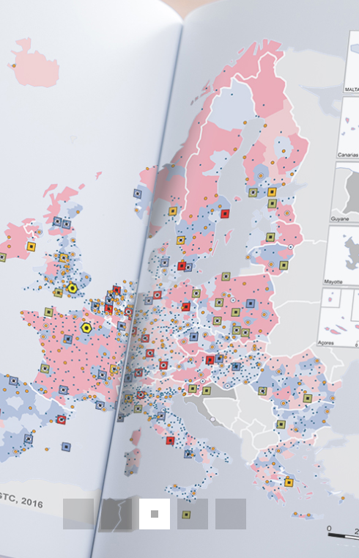
2
Aplikovaný výzkum Cílené analýzy Policy Briefs

Slide 7
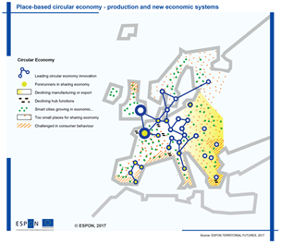
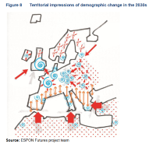
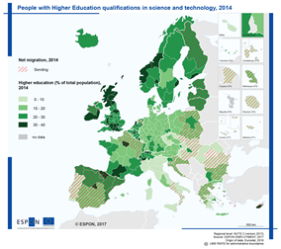
Aplikovaný výzkum
plán – cca 22 projektů aplikovaného výzkumu, 15.6 mil. €,
max. doba projektu – 18 měsíců
listopad 2018 – 21 projektů
- účast 2 českých partnerů:
– FA ČVUT – Systémy územního plánování v Evropě
- RegioPartner - Malé a střední podniky v evropských
regionech a městech
poslední výběrové řízení
Digitální transformace státních a veřejných služeb – 4/5 2019

Slide 8

Cílené analýzy
plán – 25 cílených analýz (předkládání průběžně, 2x ročně
hodnocení), 6.4 mil.€ (včetně 45 policy briefs)
listopad 2018 – vybráno 17 cílených analýz
* účast 2 českých partnerů – projekt Metropolitní oblasti (SPIMA)
– Magistrát HMP, Magistrát města Brno
průběžné předkládání -2x ročně hodnocení
návrhů k určitému datu (25. 1. 2019, 4 návrhy,
2 návrhy – nástroje integrovaného rozvoje)

Slide 9
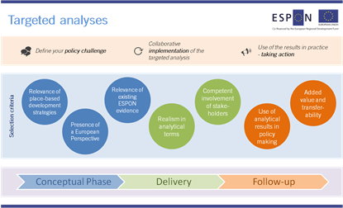
Cílené analýzy
Průběžně – 2 x ročně hodnocení návrhů k určitému datu (výběr 3-4 návrhů cílených analýz v každém kole )
Následná realizace – vyhlášení výběrového řízení
Trvání projektu cca 12 měsíců
Spolupráce se zpracovatelem,
dohled nad řízením cílené analýzy
(cestovné na vlastní náklady),
výstupy z cílené analýzy

Slide 10



Policy Briefs
policy briefs (pracovní dokumenty – politické „návody“, výsledky projektů programu)
překlad – Územní dimenze budoucích politik, Řídící, plánovací a finanční nástroje ve
službách polycentrického rozvoje, Územní a urbanistické dimenze digitalizace veř. služeb
pro rok 2019 - Vnitřní periferie v Evropě
Přeshraniční veřejné služby v Evropě
Územní potenciál zelených infrastruktur
(Odbor územního plánování v roli PST)

Slide 11
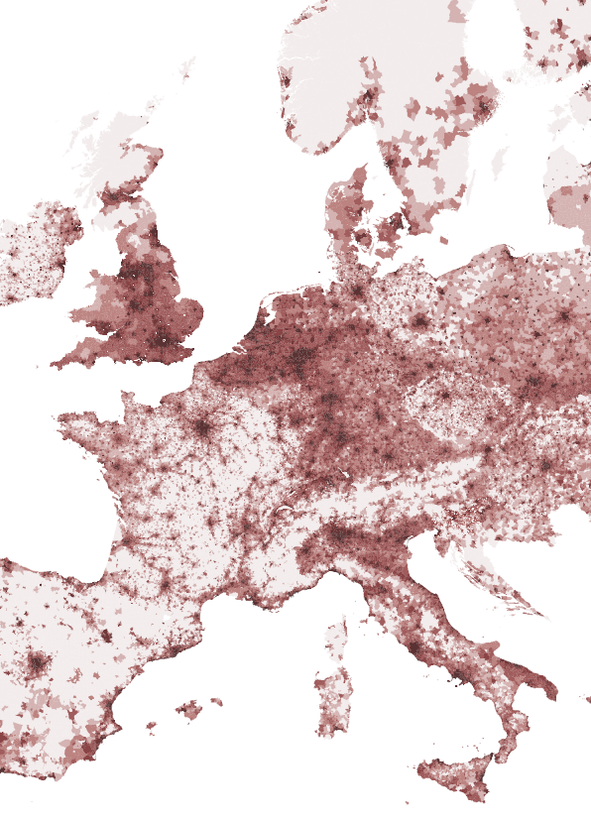
3
Vědecké a monitorovací nástroje

Slide 12
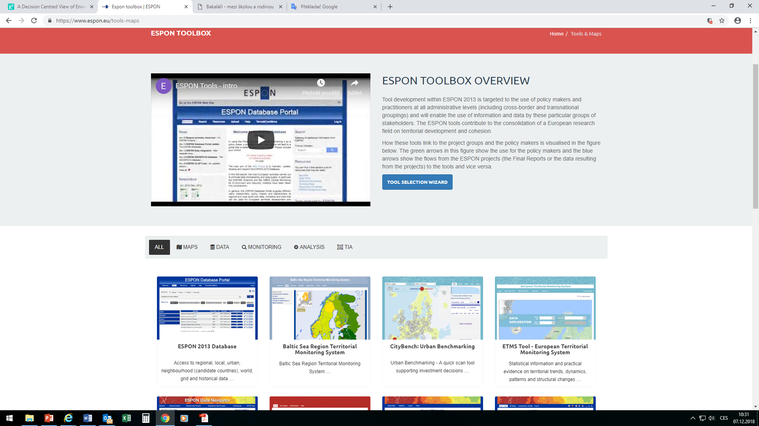
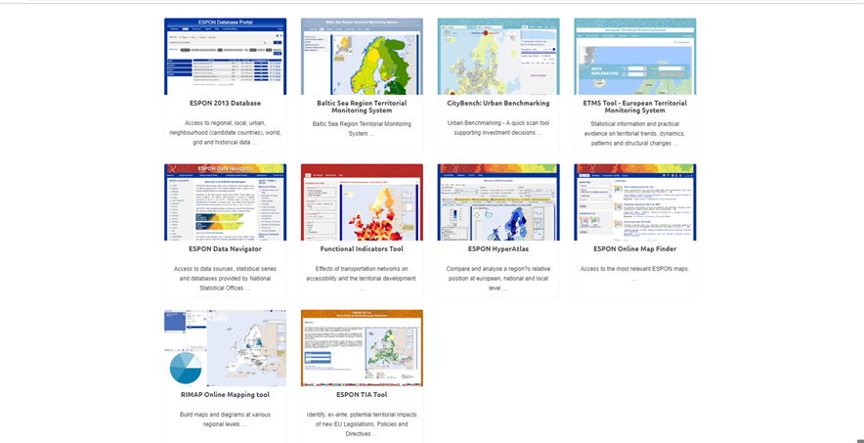
Vědecké a monitorovací nástroje
6 projektů na upgrade a nové nástroje (databáze ESPON, TIA tool– hodnocení územního dopadu,
monitorovací nástroj pro makrostrategie, upgrade podkladových map, FUA, Velká data- bydlení)
účast českého partnera:
– GISAT – Funkční městské oblasti a regiony v Evropě – monitorovací nástroj

Slide 13
4
Semináře, nadnárodní aktivity

Slide 14
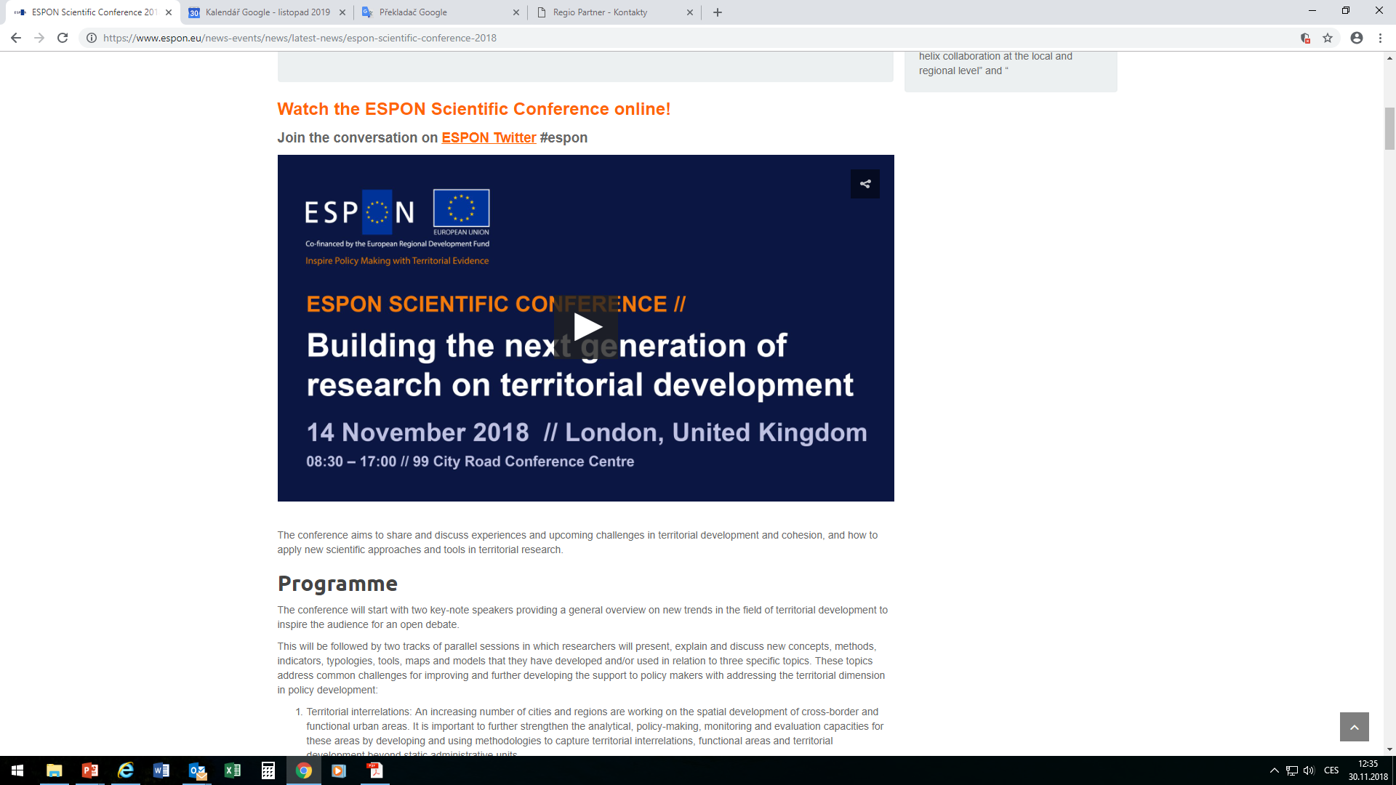

ESPON akce
Vědecká konference ESPON, Londýn, 14. 11. 2018
ESPON seminář, Vídeň, 5.- 6. 12. 2018
- Nové koncepce územního rozvoje
ESPON seminář v Rumunsku, 19. – 20. 6. 2018
Nadnárodní aktivity
- Účast českého partnera: ÚÚR – kontaktní místo, PST- Odbor evropské územní spolupráce
Konference o integrovaném územním rozvoji, Budapešť, 7. 3. 2018
Workshop na téma makroregionální strategie (EUSDR, EUSALP), duben 2019
Seminář o přeshraniční spolupráci ve střední Evropě, Drážďany, červen 2019
Seminář na téma zelené a funkční oblasti, Praha, listopad 2019

Slide 15
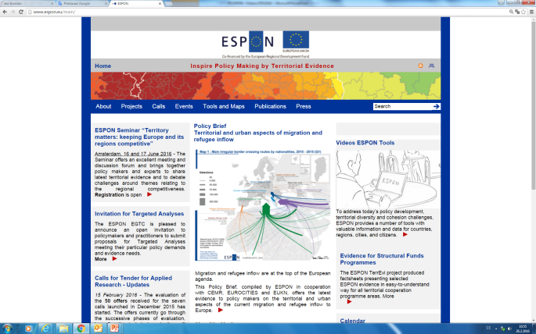
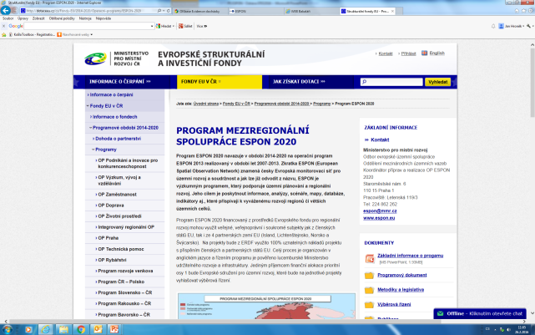
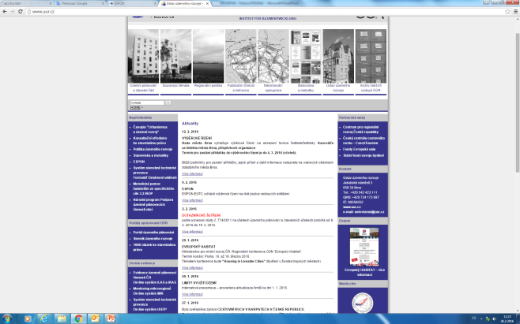


Aktuální informace
www.espon.eu www.dotaceeu.cz
www.uur.cz
mailing list - veškeré aktuální
informace
- nové kontakty
na požádání
- hledání partnerů

Slide 16



Kontakty
Národní koordinátor Kontaktní místo
Ministerstvo pro místní rozvoj ČR Ústav územního rozvoje
Mgr. Milada Hroňková Ing. arch. Lubor Fridrich
Odbor evropské územní spolupráce
Letenská 3 Jakubské nám. 3
110 15 Praha 1 658 34 Brno
Tel.: +420 224 862 262 Tel.: +420 542 423 121
E-mail: hromil@mmr.cz E-mail: fridrich@uur.cz
www.strukturalni-fondy.cz
www.espon.eu
Notes:
16

